Slide 1


PowerPoint使用方法与技巧
姓名：武 迎
学号：1201520656
学院：信息工程学院

Slide 2
PowerPoint 软件
简介
PowerPoint 软件
基本使用方法
PowerPoint 软件
使用技巧
目 录 页
PowerPoint 软件
实用小技巧

Slide 3

PowerPoint 软件
简介
PowerPoint 软件
基本使用方法
PowerPoint 软件
使用技巧
目 录 页
PowerPoint 软件
实用小技巧

Slide 4

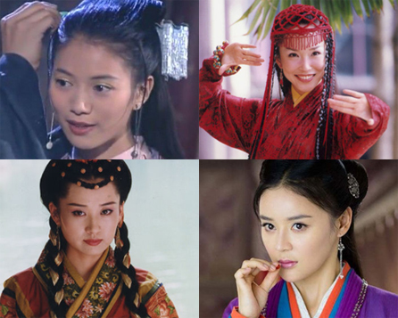
Microsoft Office PowerPoint，是微软公司的演示文稿软件，简称PPT。
完 胜
PPT
Word类
VS
故事内容 | 精要内容 | 全部内容
时长 | 107分钟 | 43-56集
演技 | 香港电影金像奖最佳女主角提名奖 | ——
内容
精要
全部
篇幅
较短
较长
表现力
较高
较普通
PPT是一种”具有高表现力的””快速展现””关键内容”的office工具。

Slide 5
PowerPoint 软件
简介
PowerPoint 软件
基本使用方法
PowerPoint 软件
使用技巧
目 录 页
PowerPoint 软件
实用小技巧

Slide 6
使用PPT撰写材料所需的基本操作可以总结如下：
1.
设计母版
2.
选择/修改主题
3.
文字录入和图像/表处理

Slide 7
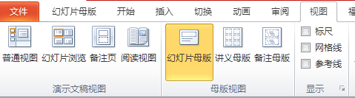
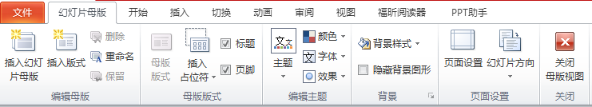
1.母版设计：
母版是幻灯片最下面的一个图层，它存储的信息包括：文本和对象在幻灯片上的放置位置、文本和对象占位符的大小、文本样式、背景、颜色主题、效果和动画。使用母版最大好处就是可以把每一张幻灯上都有的东西抽取出来，集中放到母版上，方便编辑和管理。
使用方法：点击“视图 → 幻灯片母版”进行设计，完成后点击“幻灯片母版”菜单下的“关闭幻灯片母版”即可。

Slide 8
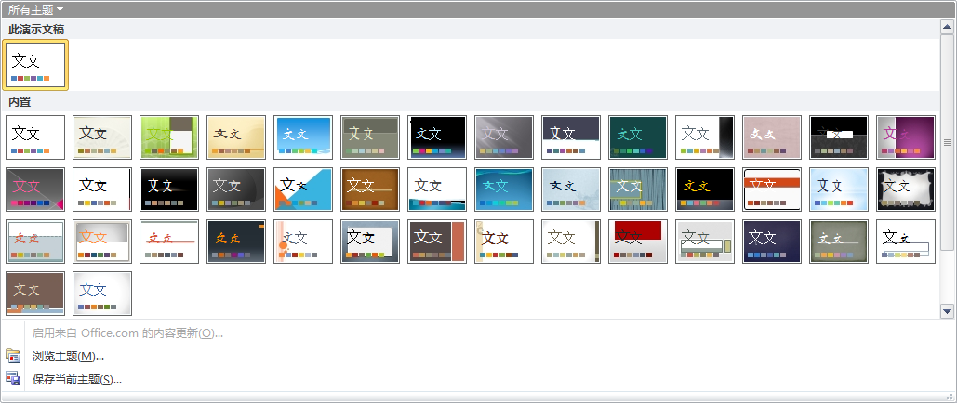
2.主题选择/修改：
PPT主题是一组统一的设计元素，包括背景颜色、字体格式和图形效果等内容,可快速对幻灯片进行外观效果的设置，也可以将母版当作是一种主题。其作用是让外观锦上添花。
使用方法：点击“设计 ”后点击主题下拉按钮即可浏览所有主题，选择后点击“保存当前主题”即可完成选择/修改。

Slide 9
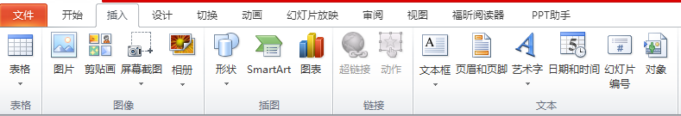
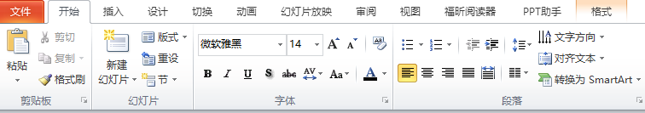
3.1文字录入：
在幻灯片中，只能在预设的文本框内部录入文字，录入文字时应注意确定字体、字号、颜色、行间距、首行/悬挂缩进、对齐方式、文字方向、段落格式等内容。
使用方法：点击“插入 → 文本框”，选择“横排文本框”或“垂直文本框”，在幻灯片中点击鼠标左键拖拉出一个文本框，即可进行文字录入。点击“开始 ”菜单栏中的“字体”和“段落”部分即可对输入的内容进行修改。

Slide 10
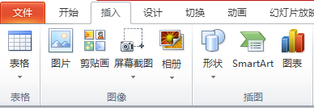
3.2图像/表处理：
插入图像、图表的方法是点击“插入”，选择“表格”、“图像”中的图片、剪贴画、以及“插图”中的 “形状”、“SmartArt”、“图表”等，按提示继续操作即可插入图像和图表。

Slide 11
PowerPoint 软件
简介
PowerPoint 软件
基本使用方法
PowerPoint 软件
使用技巧
目 录 页
PowerPoint 软件
实用小技巧

Slide 12
PPT使用技巧要点：设计时尽量全面，制作时丰富完善，才能稳而有序，表达周全。
设计
目标
明确目标、对象。

Slide 13
PPT使用技巧要点——目标：
适用场合 | 目标 | 对象
教学/培训 | 促进理解和记忆 | 学员
演讲/比赛 | 与听众建立联系； 获得听众的注意力和认同。 | 评审
方案演示 | 根据现有问题，提出解决建议、实施方案，争取认同 | 客户、上层
项目计划 | 让听众了解工作任务安排及项目其他情况 | 项目组成员、客户、上层
工作进度/总结汇报 | 记录过程，总结经验和问题，列出下步计划 | 客户、上层

Slide 14
PPT使用技巧要点：设计时尽量全面，制作时丰富完善，才能稳而有序，表达周全。
目标
明确目标、对象。
设计
逻辑
逻辑是灵魂！
——并列、递进。

Slide 15
PPT使用技巧要点——逻辑：
学三食堂晚餐供应：米饭、辣子鸡块、银芽粉丝、面条、馒头、红烧肉、干炸鱼块、啤酒鸭、麻婆豆腐、馅饼、炝炒生菜、番茄鸡蛋汤、橙汁、香蕉、橘子、酸梅汁、紫菜蛋花汤、苹果、奶茶。
学三食堂晚餐
主食
菜品
汤品
饮料
水果
米饭
馒头
面条
…
荤菜
素菜
番茄鸡蛋汤
…
酸梅汁
橙汁
…
苹果
橘子
…
递进关系
辣子鸡丁
干炸鱼块
红烧肉
…
炝炒生菜
麻婆豆腐
…
并列关系

Slide 16
PPT使用技巧要点：设计时尽量全面，制作时丰富完善，才能稳而有序，表达周全。
目标
明确目标、对象。
设计
逻辑
逻辑是灵魂！
——并列、递进。
布局
设计页面布局，使整体美观。

Slide 17
PPT使用技巧要点——布局：
整体结构化：
标题页+正文+结束页
每章/内容段使用标题页或小标题隔开
每张均有空余的空间和均衡的分布
美观、清晰、促进目标实现

Slide 18


PPT使用技巧要点——布局：
混乱、拥挤，难以提起逛和购买的兴趣。
清晰、醒目，显得高端大气上档次。

Slide 19
PPT使用技巧要点：设计时尽量全面，制作时丰富完善，才能稳而有序，表达周全。
目标
明确目标、对象。
设计
逻辑
逻辑是灵魂！
——并列、递进。
布局
设计页面布局，使整体美观。
版面
能用图，不用表；能用表，不用字。
字体：微软雅黑、宋体和华文仿宋；Times New Roman。
色彩≤3种色系。
制作
图形
文字
色彩

Slide 20
其他技巧：
1. 勤动手
2. 建立资料库
3. 用好帮助
4. 收藏网站
5. 注意保存
使用方法、模板、图片素材等资料库。
用好软件自带的帮助功能和各搜索引擎。
收藏相关学习网站，如office办公助手。
养成经常保存的好习惯。
动手练习制作PPT。

Slide 21
PowerPoint 软件
简介
PowerPoint 软件
基本使用方法
PowerPoint 软件
使用技巧
目 录 页
PowerPoint 软件
实用小技巧

Slide 22
PPT实用小技巧目录：
1. 善用模板
2. 将文字列表转换为SmartArt图形
3. 灵活改变图片颜色
4. 巧用动画功能
5. 巧让多对象整齐排列
6. 增加PPT的后悔药
7. 窗口模式下播放PPT
8. 黑/白屏
9.快捷键

Slide 23
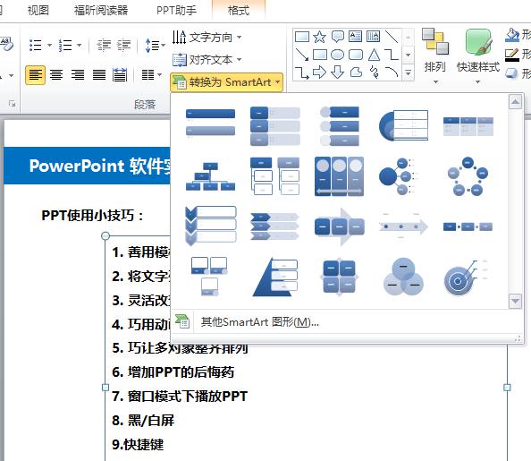
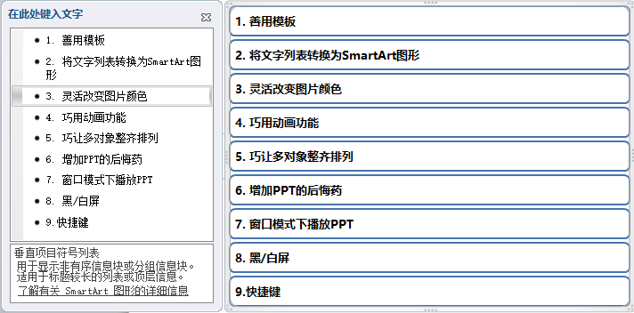
善用模板
使用模板的好处有：（1）美观；（2）节省制作时间。
建议安装使用“PPT助手”。
将文字列表转换为SmartArt图形
可以通过选中列表文本、单击功能区上“开始”选项卡的“段落”组中的“转换为SmartArt图形”，然后选择库中显示的某个版本来转换列表。

Slide 24
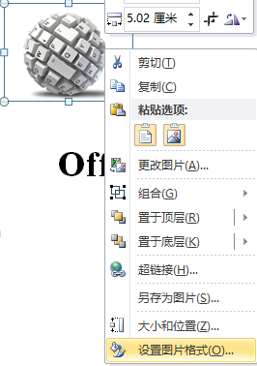
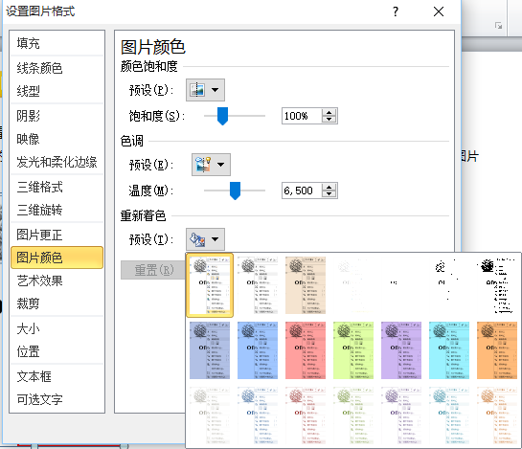
灵活改变图片颜色
当插入的图片不符合我们色彩要求时可使用此方法。鼠标放至图片上，点击右键选择“设置图片格式 → 图片颜色”即可进行相应的设置，最常用的是直接“重新着色”。

Slide 25
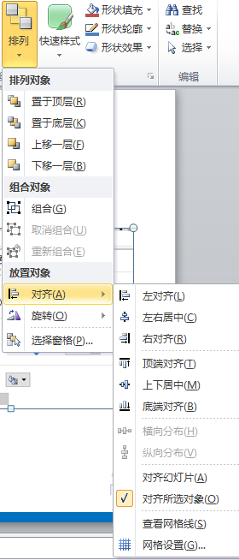
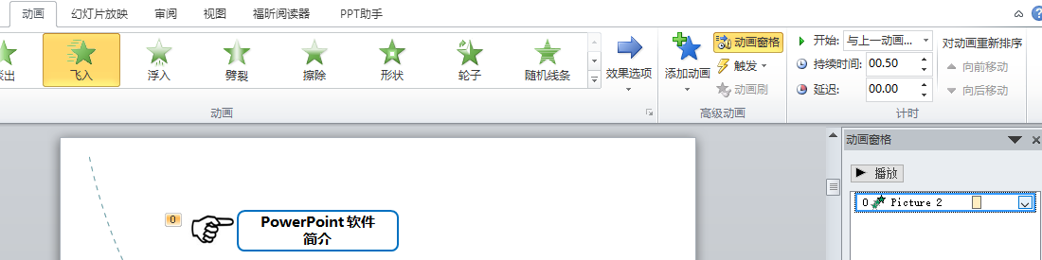
巧用动画功能
选定要添加动画的文本框或图表 → 点击“动画”选项卡，即可选择动画方式；并可通过设定“效果选项”、“计时”、“动画窗格”中的项目，使用更丰富的动画功能。动画功能使PPT更容易配合我们演讲的节奏以及展现更绚丽的动态效果。
巧让多对象整齐排列
在某幻灯片上插入了多个对象，如果希望快速让它们排列整齐，按住 Ctrl 键，依次单击需要排列的对象，再选择“开始 → 排列 → 对齐”即可进行各项对齐操作。

Slide 26
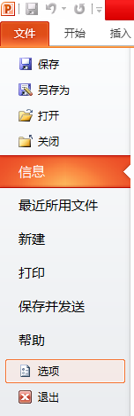
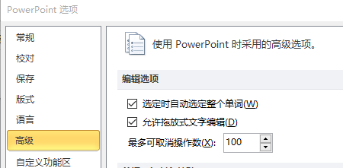
增加PPT的后悔药
“撤销”是文档编辑者常用的操作，但PPT默认情况下最多只能够恢复最近的20次操作。
其实，PPT允许用户最多可以“反悔”150 次，但需要用户事先进行 如下设置：在“文件 → 选项→ 高级 → 编辑选项”中，将“最多可取消操作数”改为小于等于150的任意次。
窗口模式下播放PPT
在按住 Alt 键不放的同时，依次按 D 和 V 键，就可在窗口模式下播放 PPT 了。其好处是不用退出幻灯片放映模式也可以进行其他软件的操作。
黑/白屏
在幻灯片放映状态下，点击“B或句号”为黑屏，点击“W或逗号”为白屏。

Slide 27
快捷键
类型 | 快捷键 | 功能
PPT制作过程 | Ctrl+C | 复制
 | Ctrl+X | 剪切
 | Ctrl+V | 粘贴
 | Ctrl+S | 保存
 | Ctrl+B | 加粗
 | Ctrl+T | 调出“字体”设置对话框
 | Shift+F3 | 更改英文字母大小写
 | Ctrl+U | 应用下划线
 | Ctrl+l | 应用斜体格式
 | Ctrl+等号 | 应用下标格式
 | Ctrl+Shift+加号 | 应用上标格式
 | Ctrl+E | 居中对齐段落
 | Ctrl+J | 使段落两端对齐
 | Ctrl+L | 使段落左对齐
 | Ctrl+R | 使段落右对齐

Slide 28
快捷键（续）
类型 | 快捷键 | 功能
PPT放映过程 | F5 | 开始放映幻灯片
 | N、Enter、Page Down、右箭头(→)、下箭头(↓)或空格键 | 执行下一个动画或换页到下一张幻灯片
 | P、Page Up、左箭头(←)，上箭头(↑)或Backspace | 执行上一个动画或返回到上一个幻灯片
 | B或句号 | 黑屏或从黑屏返回幻灯片放映
 | W或逗号 | 白屏或从白屏返回幻灯片放映
 | S或加号 | 停止或重新启动自动幻灯片放映
 | Esc、Ctrl+Break | 退出幻灯片放映
 | E | 擦除屏幕上的注释
 | Ctrl+P | 将指针改变成绘图笔
 | Ctrl+A | 将指针改变成箭头
 | Ctrl+H | 立即隐藏指针和按钮
 | Shift+F10 | 显示右键快捷菜单
 | Tab | 转到幻灯片上的第一个或下一个超级链接
 | Shift+Tab | 转到幻灯片上的最后一个或上一个超级链接
 | F1 | 显示幻灯片放映帮助

Slide 29

谢 谢！

